Slide 1

Chào mừng các bạn đến với tiết học
Luyện từ và câu
TUẦN 29

Slide 2
* Gạch chân dưới bộ phận trả lời cho câu hỏi : “Để làm gì?” trong câu sau:
- Em cố gắng học giỏi để bố mẹ vui lòng.

Slide 3

LUYỆN TỪ VÀ CÂU
MỞ RỘNG VỐN TỪ:
THỂ THAO. DẤU PHẨY

Slide 4






Hoạt động 1:
Mở rộng vốn từ: Thể thao

Slide 5
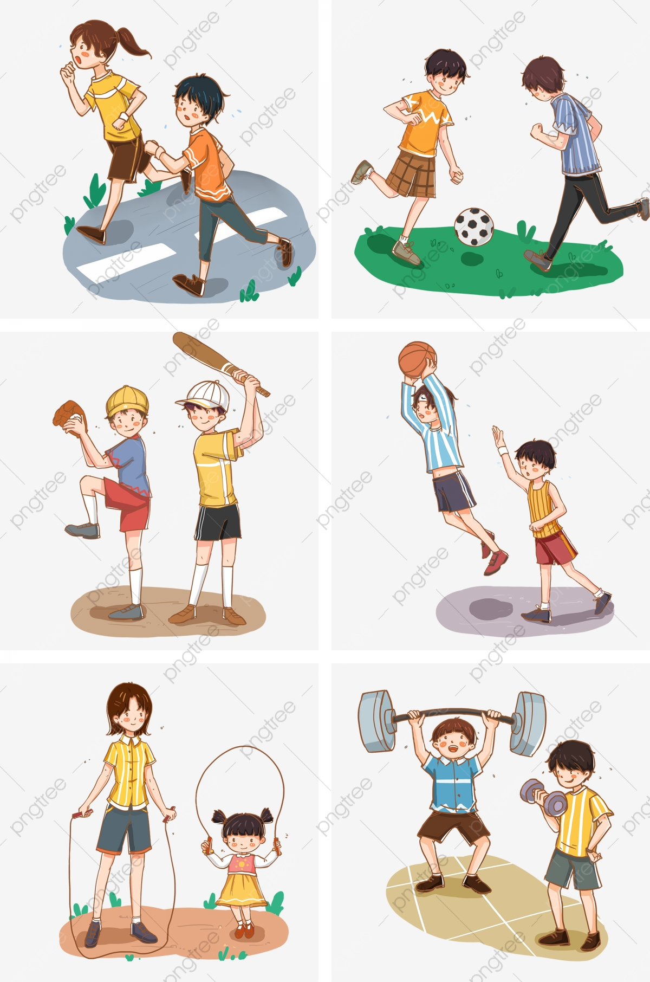
Em hiểu thế nào là thể thao?
Hoạt động về thể chất
Thể thao

Slide 6
1. Hãy kể tên các môn thể thao bắt đầu bằng những tiếng sau:
a) Bóng | M: Bóng đá,
b) Chạy | M: Chạy vượt rào,
c) Đua | M: Đua xe đạp,
d) Nhảy | M: Nhảy cao,

Slide 7
1. Hãy kể tên các môn thể thao bắt đầu bằng những tiếng sau:
a) Bóng:
Bóng đá,
bóng rổ,
bóng chuyền,
bóng bàn,
bóng nước,
bóng bầu dục,...

Slide 8
1. Hãy kể tên các môn thể thao bắt đầu bằng những tiếng sau:
a) Bóng:
Bóng đá,
bóng rổ,
bóng chuyền,
bóng bàn,
bóng nước,
bóng bầu dục,...
b) Chạy:
Chạy vượt rào,
chạy việt dã,
chạy vượt rào,
chạy tiếp sức,
chạy cự li ngắn,...

Slide 9
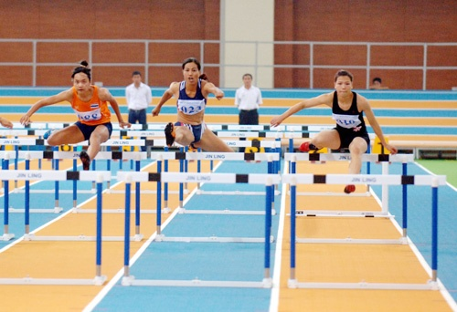
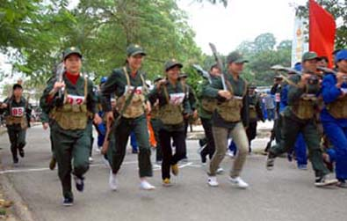
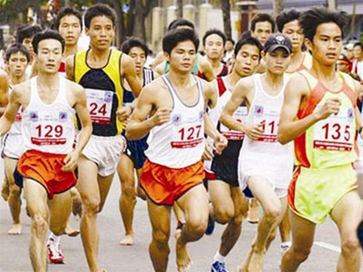
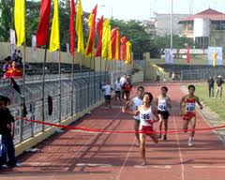
Các môn thể thao bắt đầu bằng tiếng: chạy
chạy vượt rào
chạy vũ trang
chạy việt dã
chạy cự ly

Slide 10
1. Hãy kể tên các môn thể thao bắt đầu bằng những tiếng sau:
a) Bóng:
Bóng đá,
bóng rổ,
bóng chuyền,
bóng bàn,
bóng nước,
bóng bầu dục,...
b) Chạy:
Chạy vượt rào,
chạy việt dã,
chạy vượt rào,
chạy tiếp sức,
chạy cự li ngắn,...
c) Đua:
Đua xe đạp,
đua mô tô,
đua ô tô,
đua ngựa,
đua voi,
đua thuyền,...

Slide 11
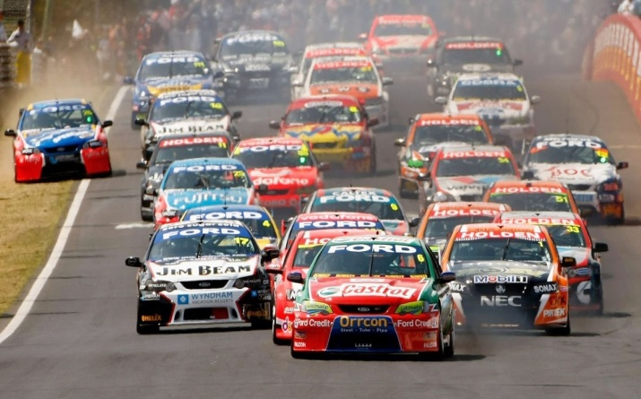
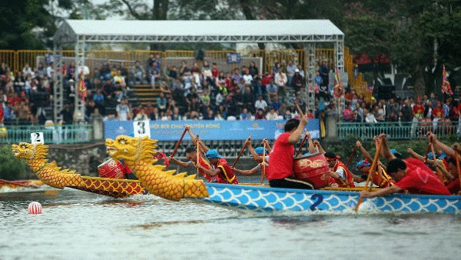
Đua thuyền
Đua xe ô tô

Slide 12
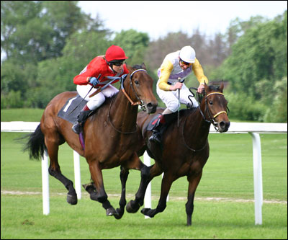
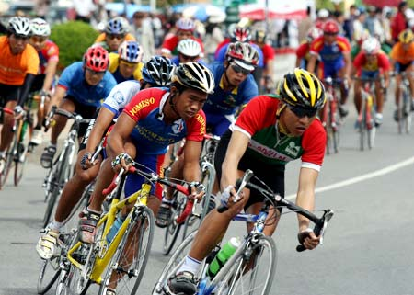
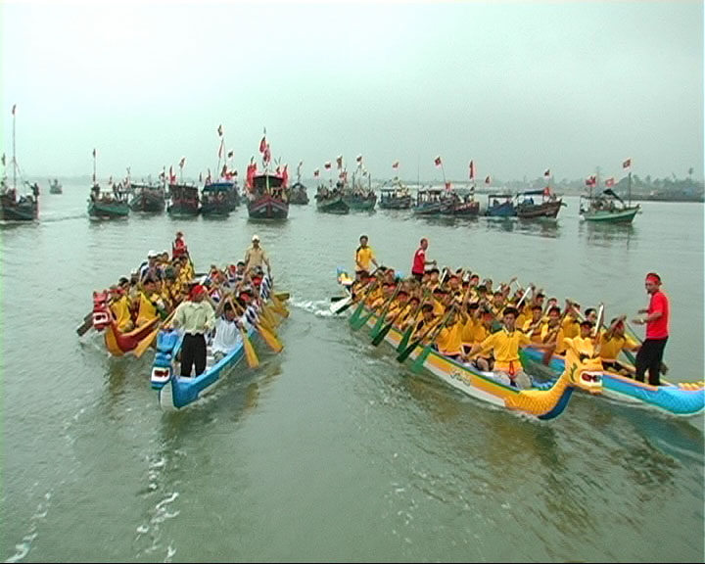
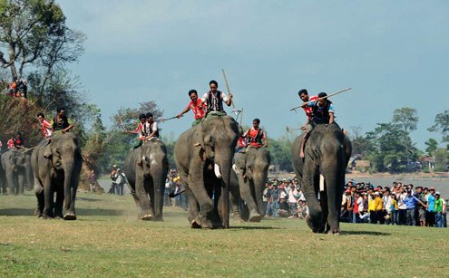
Các môn thể thao bắt đầu bằng tiếng “đua”
Đua ngựa
Đua xe đạp
Đua thuyền
Đua voi

Slide 13
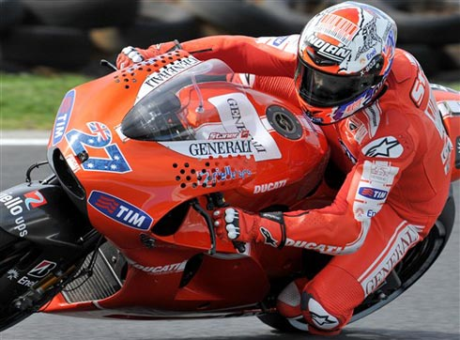
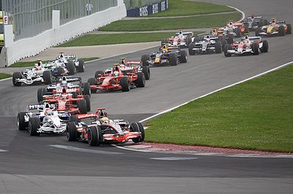
Các môn thể thao bắt đầu bằng tiếng “đua”
Đua mô tô
Đua F1

Slide 14
1. Hãy kể tên các môn thể thao bắt đầu bằng những tiếng sau:
a) Bóng:
Bóng đá,
bóng rổ,
bóng chuyền,
bóng bàn,
bóng nước,
bóng bầu dục,...
b) Chạy:
Chạy vượt rào,
chạy việt dã,
chạy vượt rào,
chạy tiếp sức,
chạy cự li ngắn,...
c) Đua:
Đua xe đạp,
đua mô tô,
đua ô tô,
đua ngựa,
đua voi,
đua thuyền,...
d)Nhảy:
Nhảy cao,
nhảy xa,
nhảy cầu,
nhảy sào,
nhảy dù,...

Slide 15
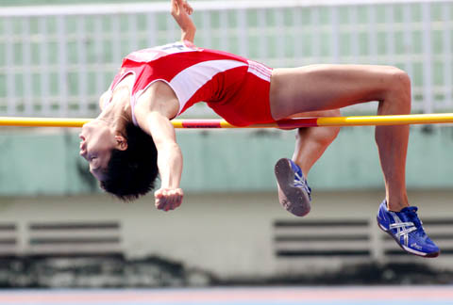
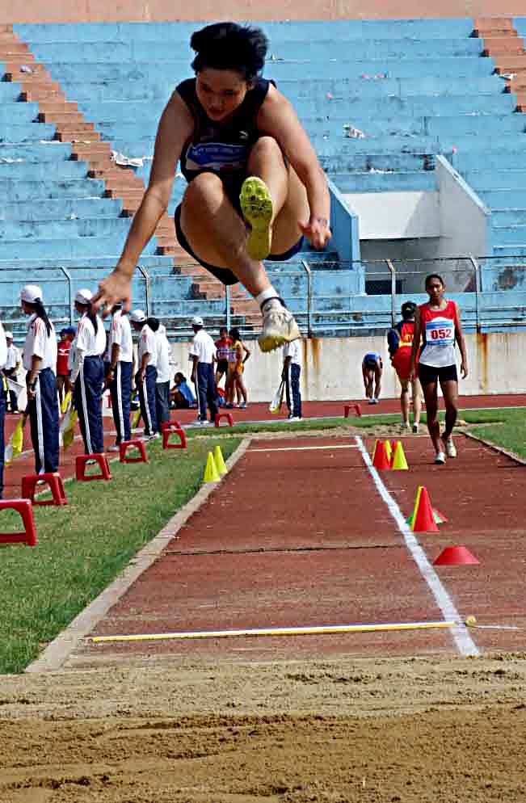
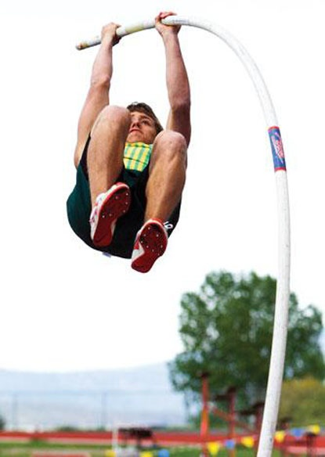
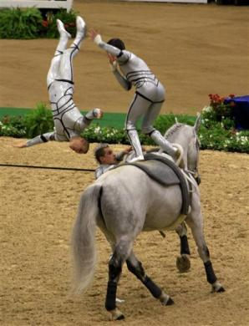
Các môn thể thao bắt đầu bằng tiếng “nhảy”
nhảy cao
nhảy xa
nhảy sào
nhảy ngựa

Slide 16
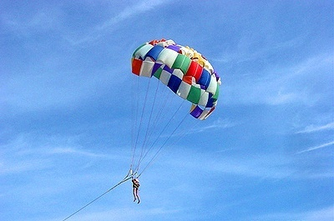
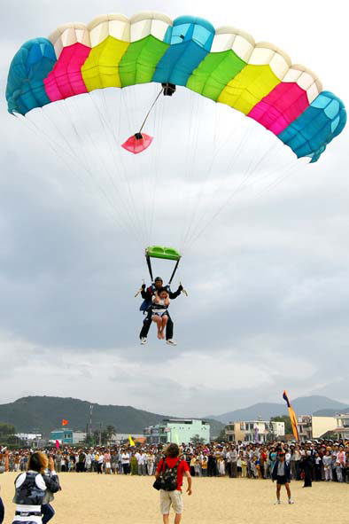
Các môn thể thao bắt đầu bằng tiếng “nhảy”
nhảy dù

Slide 17
1. Hãy kể tên các môn thể thao bắt đầu bằng những tiếng sau:
a) Bóng | Bóng đá, bóng rổ, bóng chuyền, bóng bàn, bóng nước, bóng bầu dục,...
b) Chạy | Chạy vượt rào, chạy việt dã, chạy vượt rào, chạy tiếp sức, chạy cự li ngắn,...
c) Đua | Đua xe đạp, đua mô tô, đua ô tô, đua ngựa, đua voi, đua thuyền,...
d)Nhảy | Nhảy cao, nhảy xa, nhảy cầu, nhảy sào, nhảy dù,...

Slide 18
Hãy kể tên môn thể thao mà em biết hoặc đã tham gia ở trường:

Slide 19
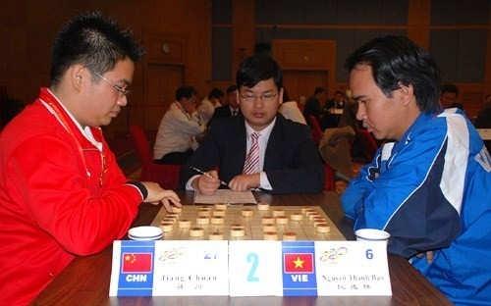
Bài 2. Trong truyện vui sau có một số từ ngữ nói về kết quả thi đấu thể thao . Em hãy ghi lại những từ ngữ đó .
Cao cờ
Một anh nọ thường khoe là mình cao cờ. Có người rủ anh ta đánh ba ván thử xem tài cao thấp thế nào. Đánh cờ xong, anh chàng ra về thì gặp một người bạn. Người bạn hỏi :
- Anh được hay thua?
Anh chàng đáp :
- Ván đầu, tôi không ăn. Ván thứ hai, đối thủ của tôi thắng. Ván cuối, tôi xin hòa nhưng ông ta không chịu.

Slide 20
Hoạt động 2:
Ôn luyện về dấu phẩy

Slide 21
3. Đặt dấu phẩy vào những chỗ thích hợp.
a) Nhờ chuẩn bị tốt về mọi mặt SEA Games 22 đã thành công rực rỡ.
b) Muốn cơ thể khỏe mạnh em phải năng tập thể dục.
c) Để trở thành con ngoan trò giỏi em cần học tập và rèn luyện.

Slide 22
3. Đặt dấu phẩy vào những chỗ thích hợp.
,
a) Nhờ chuẩn bị tốt về mọi mặt SEA Games 22 đã thành công rực rỡ.
,
b) Muốn cơ thể khỏe mạnh em phải năng tập thể dục.
,
,
c) Để trở thành con ngoan trò giỏi em cần học tập và rèn luyện.

Slide 23
Trò chơi ô chữ
Hàng ngang là tên các môn thể thao trong các tranh sau:
1
N
É
M
L
A
O
2
C
H
Ạ
Y
3
B
Ó
N
G
Đ
Á
4
N
H
Ả
Y
C
A
O
K
É
O
C
O
5
T
H
Ể
H
Ì
N
H
6
L
E
O
N
Ú
I
7
8
U
Ố
N
D
Ẻ
O

Slide 24
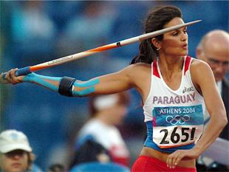
Hàng ngang thứ nhất

Slide 25
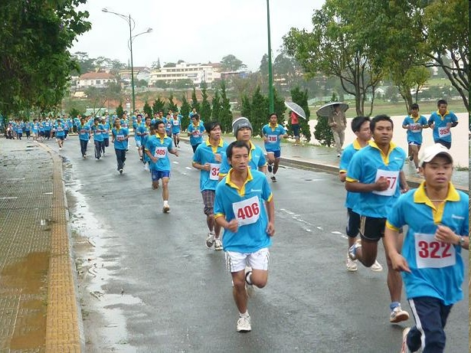
Hàng ngang thứ hai

Slide 26
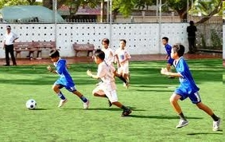
Hàng ngang thứ ba

Slide 27
Hàng ngang thứ tư

Slide 28
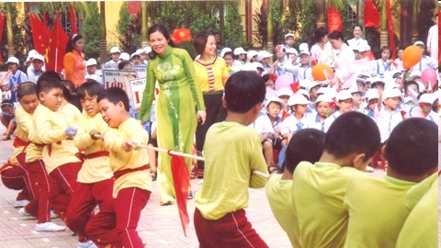
Hàng ngang thứ năm

Slide 29
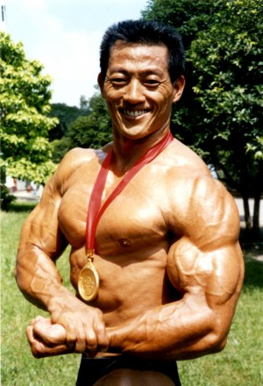
Hàng ngang thứ sáu

Slide 30
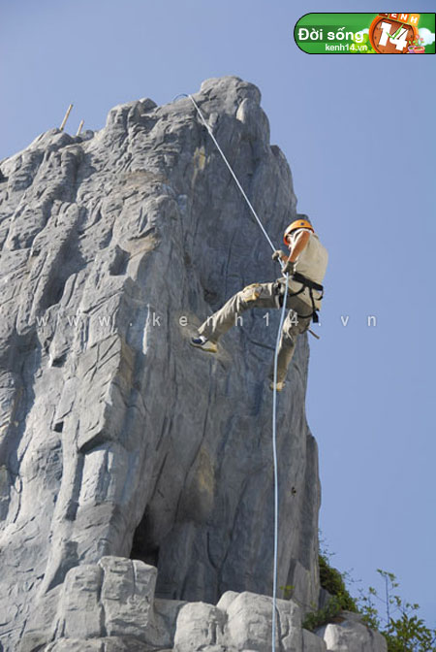
Hàng ngang thứ bảy

Slide 31

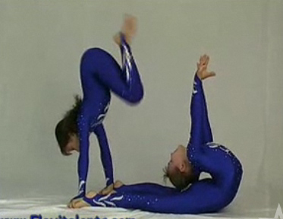
Hàng ngang thứ tám

